Slide 1
Introdução
Computabilidade e Complexidade
  O que é um computador?
  Quais são suas capacidades e limitações?
  Que classe de problemas são computáveis?
  Como determinar a complexidade da solução?
Como obter um modelo geral para o conceito de computabilidade?

Slide 2
Introdução
“Algoritmo”
  Um processo finito de ações executar uma determinada tarefa.
“Algoritmos” também possuem um papel importante na matemática:
  o algoritmo de Euclides para MDC.

Slide 3
Histórico
A noção de algoritmo só foi definida, precisamente, no século XX.
Antes disso, os matemáticos baseavam­se na noção intuitiva de “algoritmo”.
Qual o problema de se usar uma noção intuitiva?

Slide 4
Histórico
Uma noção intuitiva não é suficiente para se obter provas sobre propriedades de algoritmos!
Exemplo:
  Em 1900, David Hilbert propôs uma série de problemas matemáticos
    O 10º Problema de Hilbert era o de encontrar um “algoritmo” para determinar, dado um polinômio com coeficientes inteiros, se o mesmo possuía raízes inteiras.

Slide 5
Histórico
Aparentemente, Hilbert supunha que tal “algoritmo” existia.
    não existe - esse problema é indecidível.
Provar que um algoritmo não existe requer uma definição formal do conceito de algoritmo!

Slide 6
Histórico
A definição formal do conceito de algoritmo veio em 1936, a partir dos trabalhos de Church, Turing e Gödel/Kleene.
Church utilizou uma notação denominada λ-calculus para definir o conceito de algoritmo.
Turing definiu o conceito através de um modelo de máquina ­ máquina de Turing.
Gödel/Kleene definiram a classe das funções computáveis como sendo a classe das funções recursivas parciais.
As 3 definições anteriores são equivalentes:
  A conexão, entre a noção informal de algoritmo e essas definições formais, é conhecida como Tese de Church­Turing.

Slide 7
Histórico
Modelos possibilitam demonstrar a existência de problemas que não podem ser resolvidos utilizando computadores:
  Determinar se uma asserção matemática é verdadeira¹,
  Determinar a parada de um programa,
  Testar a existência de solução inteira para polinômios.
1 - Cohen demonstrou que existem proposições matemáticas que, não são nem verdadeiras nem falsas, são indecidíveis.

Slide 8
Aplicação de Modelos
Modelos matemáticos para descrever um computador genérico
Caracterizar classes de problemas computáveis.
Analisar complexidade de algoritmos.
Modelos matemáticos para classes de computadores:
  Autômatos de Estados Finitos - processamento de texto, reconhecimento de voz e de padrões, projeto de hardware.
  Gramáticas Livres de Contexto - construção de compiladores, projeto de linguagens de programação.

Slide 9
Preliminares Matemáticas
Conjuntos
Relações
Cardinalidade
Prova por contradição (absurdo)
Indução Matemática
Definições recursivas

Slide 10
Teoria de Conjuntos
Simbologia:
  ∈ → ser membro de ∉ → não ser membro de
  ∪, ⊃, ⊇, ⊄, ⊂, ⊆, ≅, etc.
Convenções:
  Um conjunto é representado por maiúsculas:
    X, Y, Z → conjuntos arbitrários
  Itálico representa elemento de um conjunto:
    a, b, A, B, abc

Slide 11
Teoria de Conjuntos
Um conjunto pode ser definido
    Explicitamente: X = { 1, 2, 3 } Y = { a, b, c, d }
    Implicitamente:
      Q = { n I n = m² para todo número natural m }
    Conjunto vazio : ∅ = { }

Slide 12
Definições
Um conjunto é completamente determinado por seus membros.
  a ordem dos elementos é irrelevante:
    X = { 1, 2, 3 } Y = { 2, 3, 1 } Z = { 1, 3, 3, 2, 2 }
    por definição X, Y, Z são idênticos.
Y é subconjunto de X, Y ⊆ X se cada elemento de Y é também membro de X. É trivial:
  ∅ ⊆ em qualquer conjunto.
  X ⊆ X.

Slide 13
Definições
3. Y é subconjunto próprio de X, se Y ⊂ X e Y ≠ X.
4. O conjunto de todos os subconjuntos de X é chamado conjunto potência P(X).
Exemplo: X = { 1, 2 }
  ∅ { 1 } { 2 } { 1, 2 } são subconjuntos de X
  ∅ { 1 } { 2 } subconjuntos próprios de X
  P(X) = { ∅ , { 1 }, { 2 }, { 1, 2 } }

Slide 14
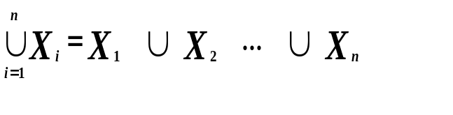
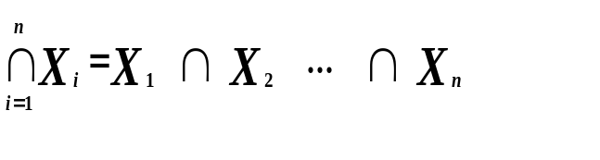
Operações
Permitem a construção de novos conjuntos a partir dos existentes:
  União: X ∪ Y = { z I z ∈ X ou z ∈ Y }
  Interseção: X ∩ Y = { z I z ∈ X e z ∈ Y }
Observação:
  X ∩ Y = ∅ → conjuntos disjuntos

Slide 15
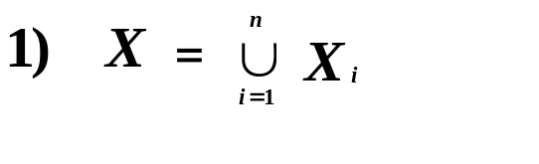
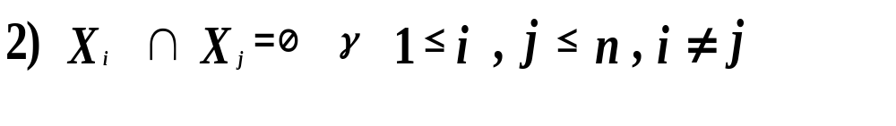
Definição
5. Os conjuntos X₁, X₂ ... X_{n}, particionam X se:
Exemplo: o conjunto dos números pares e ímpares particionam ℵ.

Slide 16

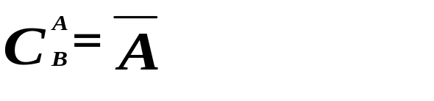
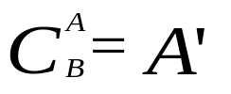
Operações
Diferença: X - Y = { z I z ∈ X e z ∉ Y }
Complementar: se A ⊆ B, então
  B é o universo:

Slide 17
Leis de De Morgan
Exibem o relacionamento entre união, interseção e complemento, quando X e Y ⊆ U e o complemento é tomado em relação a U.
    ( X ∪ Y )’ = X’ ∩ Y’
    ( X ∩ Y )’ = X’ ∪ Y’

Slide 18
Exemplos
X = { 0, 1, 2, 3 } Y = { 2, 3, 4, 5 }
complemento em relação a N
X ∪ Y = { 0, 1, 2, 3, 4, 5 }
X ∩ Y = { 2, 3 }
X - Y = { 0, 1 } Y - X = { 4, 5 }
X’ = { n I n > 3 } Y’ = { 0, 1 } ∪ { n I n > 5 }
(X ∪ Y)’ = { n I n > 5 } (X’ ∩ Y’) = { n I n > 5 }

Slide 19
Exemplos
X = { 0, 1, 2, 3 } Y = { 2, 3, 4, 5 }
C_{Y}^{X} = Y - X = { 4, 5 } ?
Cuidado: X ⊄ Y.

Slide 20
Igualdade
Normalmente definida usando inclusão:
  X = Y se X ⊆ Y e Y ⊆ X
Prove que: X = { n I n = m² √ m ∈ N, m > 0 } e
Y = { n² + 2n + 1 √ n ≥ 0 } → X = Y.

Slide 21
Produto Cartesiano
Possibilita a construção de um conjunto de tuplas ordenadas:
X χ Y = { [ x, y ] I x ∈ X, y ∈ Y }
Nota:
  X χ X = X²
  X χ X χ X = X³

Slide 22
N-Tupla
O produto cartesiano pode ser generalizado para construir novos conjuntos a partir de um número finito de conjuntos:
  X₁ x X₂ ... X_{n} = { [ x₁, x₂ ... x_{n} ] I x_{i} ∈ X_{i} p/ i = 1, 2 ..., n }
  [ x₁, x₂ ,..., x_{n} ] denominado uma n-tupla ordenada.

Slide 23
Relação
Uma relação é um subconjunto de um Produto Cartesiano de domínios.
Exemplo: Relação Binária N x N.
  Ordem dos números naturais gera a relação menor que em N²
MQ = { [ i , j ] I i < j; i, j ∈ N }
  [ 0, 1 ], [ 0, 2 ] ∈ MQ [ 1, 1 ], [ 4, 3 ] ∉ MQ
Generalizando: relação n-ária em X₁, X₂ .... X_{n} é um subconjunto de X₁ x X₂ ... x X_{n}

Slide 24
Função
Uma função (aplicação) de X em Y é um mapeamento de elementos de um domínio X em elementos de um contra domínio Y:
  cada elemento de X é mapeado para no máximo um de Y.
f : X → Y denota uma função f de X em Y.
  dado x ∈ X, f (x) é a imagem de x por f.
    o subconjunto de Y determinado por f é denominado Imagem
    Im = { y ∈ Y I y = f (x) para x ∈ X }

Slide 25
Zé . . 25
Paulo . . 600
Ana . . 30
f associa uma pessoa com sua idade
Note que é improvável que uma pessoa tenha 600 anos:
  Im ≠ contra-domínio.
Note que uma pessoa (domínio) tem apenas uma idade:
  mas duas pessoas distintas podem ter a mesma idade.
X
Y
f

Slide 26
Função de N-Variáveis
f: X₁ x X₂ ... x X_{n} → Y
  f (x₁, x₂ ... x_{n}) é o valor da função.
  x₁, x₂ ... x_{n} são os argumentos da função.
Observação:
  1 variável → operação unária
  2 variáveis → operação binária

Slide 27
Exemplo:
seja Q: N → N, Q (n) = n², n ∈ Ν
  Q é dita uma operação unária.
  Q é uma relação binária de N em N: N x N.
Exemplo:
seja S: N x N → N, S ( a, b ) = a + b, a ∈ N, b ∈ N
  S é dita uma operação binária.
  S é uma relação ternária de N x N em N: (N x N x N).

Slide 28
Função Total / Parcial
uma função f, em X x Y, é dita total se for uma relação onde:
    √ x ∈ X, ∃ y ∈ Y I [ x, y ] ∈ f,
    se [ x, y₁ ] ∈ f e [ x, y₂ ] ∈ f então y₁ = y₂.
A função “menor que” apresentada anteriormente é total?
MQ = { [ i, j ] I i < j e i, j ∈ N }
E a função “maior que” ?

Slide 29
Função Parcial
A função f é dita parcial se é uma relação onde:
    se [ x, y₁ ] ∈ f e [ x, y₂ ] ∈ f então y₁ = y₂.
Operação Mod
  Mod: N x N → N
    Mod ( 3, 1 ) = 0 Mod ( 3, 2 ) = 1
    Mod ( 3, 0 ) → indefinido

Slide 30
Funções Injetoras, Sobrejetoras, Bijetoras
Uma função é dita injetora se diferentes elementos do domínio têm imagens diferentes: x₁ ≠ x₂ → f (x₁) ≠ f (x₂).
uma função é dita sobrejetora se todo elemento do contra-domínio for imagem de algum elemento do domínio.
uma função é dita bijetora se for injetora e sobrejetora.

Slide 31


Funções Injetoras, Sobrejetoras, Bijetoras
Considere f, g, t: N → Ν - { 0 }
  f (n) = 2n + 1
  1, se n = 0
  n, caso contrário
  t (n) = (n + 1)

Slide 32
Cardinalidade
“Tamanho” do conjunto:
  número de elementos do conjunto.
Como mostrar que dois conjuntos têm o mesmo tamanho?
Contar?
Como mostrar que dois conjuntos infinitos têm o mesmo tamanho?

Slide 33
Cardinalidade
Dois conjuntos finitos tem o mesmo tamanho se existir uma correspondência biunívoca entre os elementos dos conjuntos.
Exemplo
A = { a, b, c } B = { 1, 2, 3 }
a → 1 b → 2 c → 3
Esta abordagem pode ser facilmente estendida para conjuntos com infinitos elementos.

Slide 34
Cardinalidade
Dois conjuntos X, Y tem a mesma cardinalidade se existir uma função bijetora de X em Y (Teorema de Schröder-Bernstein).
A cardinalidade do conjunto X é menor ou igual a de Y se existir uma função injetora de X em Y.

Slide 35
Cardinalidade
Um conjunto com a mesma cardinalidade de N é dito contável ou enumerável.
Observação:
  Conjunto não contável é dito incontável/não-enumerável.

Slide 36


Cardinalidade
Exemplo
  Conjunto dos nº inteiros I = { ... -3, -2, -1, 0, 1, 2, 3 ... } é enumerável – tem o mesmo nº de elementos que N:
    div (n, 2 ) + 1 √ n impar
-div (n, 2 ) √ n par

Slide 37
N - { 0 } é enumerável ?
ou seja,
Card( N - { 0 } ) = Card( N )?
Pode parecer paradoxal que N - { 0 } tenha o mesmo número de elementos de N!
Prova: f( n ) = n + 1

Slide 38
Infinito
Um conjunto é dito infinito se tem um subconjunto próprio de mesma cardinalidade.
Exemplo
  N = { 0, 1, 2, 3 ... } é infinito:
    subconjunto dos nº ímpares - f ( n ) = 2n + 1.

Slide 39
Teorema de Cantor
Considere X um conjunto infinito, P(X) potência de X. Espera-se que:
P(X) seja um conjunto infinito de magnitude maior que X.
  Se η₀ = P(X) então η₀ é muito maior que X.
Se η₁ = P(η₀) então η₁ é muito maior que η₀ e assim sucessivamente.
Logo é de se esperar que exista um sistema de numeração onde:
card( η₀ ) < card( η₁ ) < card( η₂ ) ...

Slide 40
Teorema de Cantor¹
Existe um sistema onde:
card( η₀ ) < card( η₁ ) < card( η₂ ) ...
Ou seja,
os “infinitos” têm tamanhos diferentes!
1 – O estudo acerca do comportamento dos números infinitos coroaram o trabalho de Cantor.

Slide 41
Prova por Contradição/Absurdo
Objetivo
  Assumir uma hipótese e mostrar uma contradição que leve a conclusão de que a hipótese inicial é falsa.
Exemplo
  Mostrar que o conjunto de funções totais de N em N é incontável.

Slide 42
Prova por Contradição/Absurdo
Vamos reduzir ao absurdo:
  Hipótese: a seqüência f₀, f₁, f₂... contêm todas as funções totais de N → N (é enumerável).
  Considere g (n) = f_{n}(n) + 1, g : N → N. Ora:
g( i ) ≠ f_{i} ( i ) √ i ∈ N. Logo,
g ∉ { f₀, f₁, f₂ ... }
o que, obviamente, é um absurdo.

Slide 43
Prova: Teorema de Cantor
Para provar o resultado de Cantor suponha P(N) enumerável.
Método: prova por absurdo.
Hipótese: P(N) é enumerável. Lembre-se card( N ) = card( P(N) ).
Conclusão:
  P(N) incontável (hipótese falsa) então:
    card( N ) < card( P( N ) ) < card( P( P( N ) ) ) ...
  Logo, existe uma hierarquia de infinitos (classes de infinito).

Slide 44
Prova: Teorema de Cantor
Vamos reduzir ao absurdo:
  Hipótese: P(N) é enumerável, logo existe uma lista exaustiva de subconjuntos P₀, P₁, P₂... ⊆ N.
  Vamos definir D, um subconjunto de N onde:
    i ∈ D, sse, i ∉ P_{i}.
  Por ( 2 ) é evidente que D ⊆ N. Ora por ( 1 ) D = P_{i} para algum i.

Slide 45
Prova: Teorema de Cantor
Contradição: o número i está em D?
    Por ( 2 ), i ∈ D, sse, i ∉ P_{i}. ( a )
    Por ( 3 ), D = P_{i}, para algum i. ( b )
De ( a ) e ( b ) pode-se concluir: i ∈ D ↔ i ∉ P_{i}. Mas como D = P_{i} para algum i então: i ∈ D ↔ i ∉ D. O que é um absurdo!

Slide 46
Prova: Teorema de Cantor
Este paradoxo:
    i é membro de D se i não for membro de D e,
    i não é membro de D se i for membro de D.
  possibilita concluir que a suposição inicial é falsa!
Logo, N e P(N) não podem então ter a mesma cardinalidade:
  card( η₀ ) < card( η₁ ) < card( η₂ ) ... C.Q.D.

Slide 47
Resultados do Trabalho de Cantor
Técnica da diagonal de Cantor:
  Útil para provar que um conjunto é, ou não, enumerável.
Exemplo:
  Mostrar que o conjunto dos pares ordenados em N x N é enumerável.
  Mostrar que o conjunto de funções totais de N em N é incontável.

Slide 48
Diagonal de Cantor
Provar que o conjunto dos pares ordenados em NxN é enumerável.
. . . . . .
. . . . . .
3 [0,3] [1,3] [2,3] [3,3] . . .
2 [0,2] [1,2] [2,2] [3,2] . . .
1 [0,1] [1,1] [2,1] [3,1] . . .
0 [0,0] [1,0] [2,0] [3,0] . . .
0 1 2 3 . . .
[0, 0] [0, 1] [1, 0] [0, 2] ...
0 1 2 3 ...

Slide 49
Diagonal de Cantor
Provar que o conjunto de funções totais de N em N é incontável.
Ora, f : N→N e g : N→N são iguais se f (n) = g (n) √ n ∈ N.
. . . . . .
. . . . . .
f₄ f₄(0) f₄(1) f₄(2) f₄(3) f₄(4) . . .
f₃ f₃(0) f₃(1) f₃(2) f₃(3) f₃(4) . . .
f₂ f₂(0) f₂(1) f₂(2) f₂(3) f₂(4) . . .
f₁ f₁(0) f₁(1) f₁(2) f₁(3) f₁(4) . . .
f₀ f₀(0) f₀(1) f₀(2) f₀(3) f₀(4) . . .
0 1 2 3 4 . . .
Suponha g(n) = f_{n}(n) + 1. g(n) não está na tabela pois g ≠ f_{i}.

Slide 50
Diagonal de Cantor
Provar que P( N ) é incontável.
0 1 2 3 ...
P₀ N S S S ...
P₁ S N S S ... P₂ S S N S ...
P₃ S S S N ...
: : : : :

Slide 51
Indução/Dedução
Dedução:
  parte do geral para o particular.
Indução:
  parte do particular para o geral.

Slide 52
Princípio de Indução Matemática
Considere X um conjunto tendo como base X₀.
Seja X₀, X₁, ... X_{n} a seqüência de conjuntos gerados
por um processo recursivo e P uma propriedade.
Se mostrarmos que:
  P é válido √ x ∈ X₀;
  se considerarmos P válido √ x ∈ X₀, X₁ ... X_{n}, e for verificado que P também é válido √ x ∈ X_{n+1}, então:
    P é válido √ x ∈ X.

Slide 53
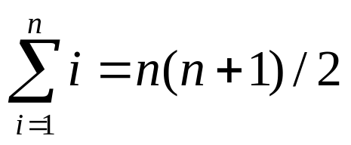
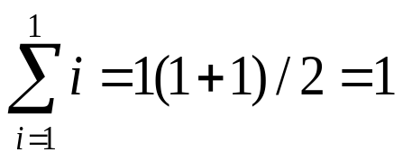
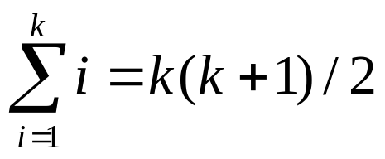
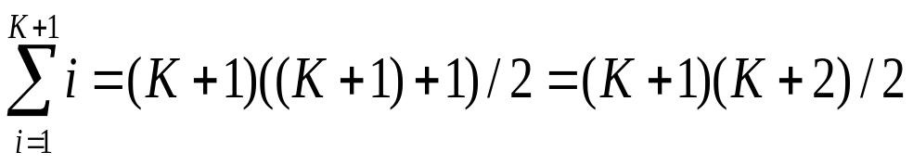
Princípio de Indução Matemática
Provar que:
Base: P(1) é verdadeiro
Hipótese: P é verdadeira para 0, 1, 2, 3 ... k, ou seja,
Passo indutivo: Provar que

Slide 54
Princípio de Indução Matemática
Prove que: n! > 2^{n}, √ n ≥ 4.

Slide 55
Definições Recursivas
Vários conjuntos contêm um nº infinito de elementos:
  notação que permita a geração e manipulação de seus membros.
Definição recursiva:
    Elementos da base são definidos explicitamente,
    Define-se um conjunto de operadores para a construção de novos conjuntos a partir dos existentes,
Aspecto central:
  a geração dos elementos com um nº finito de passos.

Slide 56
Definição Recursiva de N
  base: 0 ∈ N.
  passo recursivo: se n ∈ N, então s(n) ∈ N.
  fechamento: n ∈ N, somente se obtido a partir de 0 com um nº finito de aplicações da operação s.
Seqüência N: 0, s( 0 ), s( s( 0 ) ), s( s ( s( 0 ) ) ) ...
Numerais: 0 1 2 3 ...
0 ℵ ℑ ℘ ...

Slide 57
Propriedades de N
Forneça a definição recursiva para soma de nº naturais.
Forneça a definição recursiva para a relação MQ (menor que) em N x N.

